Slide 1
分别在突变分析和拷贝数变异分析下新增2个标签页
"突变分析": {
"showMutGermline":true,
“showMutSomatic”:true,
“showMutWES”:true
},
"拷贝数变异分析": {
"showCNVcircos":true,
"showCNVtable":true,
"showCNVWES":true
},

Slide 2
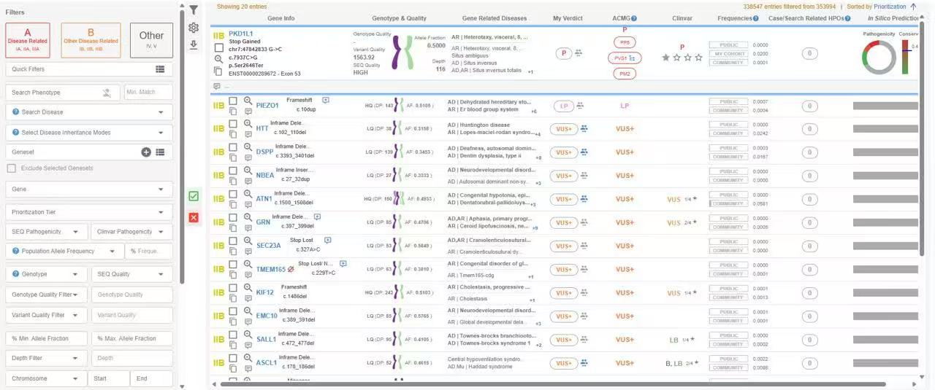
showMutWES标签页的构建参考下页截图，没办法客户给的图片就这么糊
读取文件 result/Mut_WES/数据ID.Mut_WES.txt，该文件和数据ID. combined.standard-new.csv格式差不多，会少几列然后多出几列，表头唯一，后面按照表头定位，不按列数了，防止列数变动
先说右边展示列

Slide 3
第一列Gene info列
默认展示黑框内容，读取文件中表头Class、 Gene.refGene、 ExonicFunc.refGene、 NUChange
点击后展示红框内容：读取文件中表头Class、 Gene.refGene、 ExonicFunc.refGene、Chr、Start、Ref、Alt、NUChange、AAChange、GeneDetail.refGene、exon
Class
Gene.refGene
ExonicFunc.refGene
Chr:Start Ref>Alt，4列组合，这列信息可能会很长，过长部分
NUChange，这列信息可能会很长，过长部分变成…，鼠标移上去展示全部信息
AAChange
GeneDetail.refGene exon
ExonicFunc.refGene
Class
NUChange
Gene.refGene
Notes:
Class列我不确定是和OMIM里疾病关联，还是HPO关联的，目前我们miniwes是按照输入HPO关联分析的
如果是和输入的HPO关联，那可以这样定义：
和输入HPO关联基因的突变致病/可能致病的分为IA，VUS分为IIA，良性分为IIA，
和输入HPO不关联的基因，但是和其他疾病疾病关联，这个基因的突变，致病/可能致病的分为IB，VUS分为IIB，良性分为IIB，
不和疾病关联的基因的突变，VUS分为IV，良性分为V（这种基因应该不会有致病的突变吧？）
我比较担心的是这列会不会是动态的，比如客户在左边过滤列选择了某些OMIM疾病，然后将关联了这些疾病的基因归为A，这些基因的突变根据致病性划分为IA、IIA、IIIA，有OMIM疾病相关但是未被选择的基因归为B，这些基因的突变根据致病性划分为IA、IIA、IIIA，没有OMIM疾病关联的基因的突变根据致病性划分为IV、V，如果是这样那这列需要外包展示

Slide 4
第二列Genotype & Quality
默认展示黑框内容，读取文件中表头Depth_Quality、Seq_Depths(数据ID)、Mutation_Rate(数据ID)
点击后展示红框内容：读取文件中表头Genotype_Quality、Variant_Quality、 Depth_Quality、Mutation_Rate(数据ID)、 Seq_Depths(数据ID)、Genotype
中间染色体不加了，不知道啥意思
上方文字信息Genotype Quality
Genotype_Quality列
上方文字信息：Allele Fraction
Mutation_Rate(数据ID)
上方文字信息：Variant Quality
Variant_Quality列
上方文字信息Depth
Seq_Depths(数据ID)
上方文字信息：Depth Quality
Depth_Quality列
他们没有加上一个，
上方文字信息Genotype
Genotype列
Depth_Quality(DP:Seq_Depths(数据ID))
DP是固定词
AF: Mutation_Rate(数据ID)
AF是固定词
Notes:
我猜Depth_Quality应该是根据深度给的，大于阈值是HIGH，低于阈值是LOW
Genotype_Quality、Variant_Quality可以从vcf提取
Genotype放纯合/杂合信息 Het/Hom

Slide 5
第三列Gene Related Diseases
读取文件中表头Gene_Related_Diseases，这列信息格式如下：AR|XXXXX;AR/AD|AAAAAA;AR|KKKKKK，以分号分割并排展示
默认黑框内展示2行，多余的在右下角显示+几，同样这列信息过长的部分变成…，鼠标移上去展示全部信息
点击后展示红框内容后展示全部，不需要和图片一样在右下角显示+几了
Notes:
PKD1L1在OMIM里只有一个疾病，但是不清楚为什么这里这个基因，上面放了OMIM的那个疾病后，下面有个横线，然后还跟了4个疾病，我都没找到这是啥

Slide 6
第四列User Verdict（原标题My Verdict感觉怪怪的），这列有点复杂
新用户打开时这列信息显示NA，用户点击NA，弹出7个圈让他们选： Pathogenic、 Likely pathogenic、VUS++、VUS+、VUS 、 Likely benign、 Benign，7个圈支持多选（暂定支持多选吧），然后点击确认，在这列展示刚刚客户点击的信息，如果客户之前对一个突变判断的是 Pathogenic ，如红框（图片里的他们简写成了P，我们不需要简写，旁边的小人图标我们不需要，不用管），现在有证据证明这个突变是良性的，用户点击之前填写的User Verdict的P，弹出对话框，然后他修改成Benign
然后根据客户的修改，将AAChange.refGene列(Gene.refGene+GeneDetail.refGene+AAChange）+Chr+Start+End+Ref+Alt和用户填写的信息，按照用户为单位存储，并将信息同步到这个用户所有任务的showMutWES标签页的这个突变的展示
(构建当前登陆用户个人专属的突变数据库)
（不知道客户需不需要所有添加了信息的突变的下载）
Pathogenic
Likely pathogenic
VUS++
VUS+
VUS
Likely benign
Benign
弹出的页面
Confirm
Clear
Reset to Default
确定
清除
恢复默认
英文按钮
中文按钮

Slide 7
第五列ACMG
默认展示黑框内容，读取文件中表头ACMG_result
点击后展示红框内容：读取文件中表头ACMG_result、ACMG，其中ACMG列格式如下：PVS1; PS1，展示时以分号分割该列展示
ACMG_result
ACMG
ACMG_result

Slide 8
第六列Clinvar
默认展示黑框内容，读取文件中表头Clinvar（该列存在空白的可能）
点击后展示红框内容：读取文件中表头Clinvar， Clinvar_ReviewStatus，其中Clinvar_ReviewStatus给的是数字，0-4的数字，如果填的是1，则亮一个星星，填3亮三个星
Clinvar
Clinvar_ReviewStatus
Clinvar
Notes:
Clinvar_ReviewStatus可以根据variant_summary.txt文件里信息判断，
Number of gold stars Review status
four practice guideline three reviewed by expert panel
two criteria provided, multiple submitters, no conflicts
one criteria provided, conflicting classifications
one criteria provided, single submitter
none no assertion criteria provided
none no classification provided
none no classification for the individual variant

Slide 9
第六列Frequencies
不按照图片格式来，展示表头gnomAD_genome_ALL、gnomAD_exome_ALL、ExAC_ALL、1000g2015aug_all信息，竖列放，正常情况下这4列是小数，如果显示是NA，就不展示这个信息，比如ExAC_ALL这个是NA，那这里只展示3行
默认展示前2个人群频率信息，多余的在右下角显示+几，点击突变后展示全部
如果点击突变，下方（见下页）展示所有人群频率信息，NA的也展示，蓝色底纹的是固定词
这里漏掉了一个重要信息My COHORT
按照AAChange.refGene列+Chr+Start+End+Ref+Alt+panel+任务ID+用户 进行存储，给出AAChange.refGene列+Chr+Start+End+Ref+Alt+panel出现的次数和该panel所有任务数的比值，举例：某用户NEXome Plus Panel v1.0跑了100个任务，某一个突变在这100个任务结果中有20个任务出现了，那这个突变的My COHORT是0.20(20/100)，如果用户删除了10个不包含该突变的NEXome Plus Panel任务，那这个突变的My COHORT是0.22(20/90)，如果用户删除了10个包含该突变的任务，那这个突变的My COHORT是0.11(10/90)， My COHORT放在下面4个的最上面
GnomAD Genome Total : gnomAD_genome_ALL列信息
GnomAD Exome Total : gnomAD_exome_ALL列信息
ExAC Total : ExAC_ALL列信息
1000g2015aug Total : 1000g2015aug_all列信息
GnomAD Genome Total: | gnomAD_genome_ALL列信息 | GnomAD exome Total: | gnomAD_exome_ALL列信息 | ExAC Total: | ExAC_ALL列信息 | 1000 Genomes Total: | 1000g2015aug_all列信息
GnomAD Genome AFR: | gnomAD_genome_AFR列信息 | GnomAD exome AFR: | gnomAD_exome_AFR列信息 | ExAC AFR: | ExAC_AFR列信息 | 1000 Genomes AFR: | 1000g2015aug_afr列信息
GnomAD Genome AMR: | gnomAD_genome_AMR列信息 | GnomAD exome AMR: | gnomAD_exome_AMR列信息 | ExAC AMR: | ExAC_AMR列信息 | 1000 Genomes AMR: | 1000g2015aug_amr列信息
GnomAD Genome ASJ: | gnomAD_genome_ASJ列信息 | GnomAD exome ASJ: | gnomAD_exome_ASJ列信息 | ExAC EAS: | ExAC_EAS列信息 | 1000 Genomes ESA: | 1000g2015aug_eas列信息
GnomAD Genome EAS: | gnomAD_genome_EAS列信息 | GnomAD exome EAS: | gnomAD_exome_EAS列信息 | ExAC FIN: | ExAC_FIN列信息 | 1000 Genomes EUR: | 1000g2015aug_eur列信息
GnomAD Genome FIN: | gnomAD_genome_FIN列信息 | GnomAD exome FIN: | gnomAD_exome_FIN列信息 | ExAC NFE: | ExAC_NFE列信息 | 1000 Genomes SAS: | 1000g2015aug_sas列信息
GnomAD Genome NFE: | gnomAD_genome_NFE列信息 | GnomAD exome NFE: | gnomAD_exome_NFE列信息 | ExAC OTH: | ExAC_OTH列信息
GnomAD Genome OTH: | gnomAD_genome_OTH列信息 | GnomAD exome OTH: | gnomAD_exome_OTH列信息 | ExAC SAS: | ExAC_SAS列信息
 |  | GnomAD exome SAS: | gnomAD_exome_SAS列信息

Slide 10
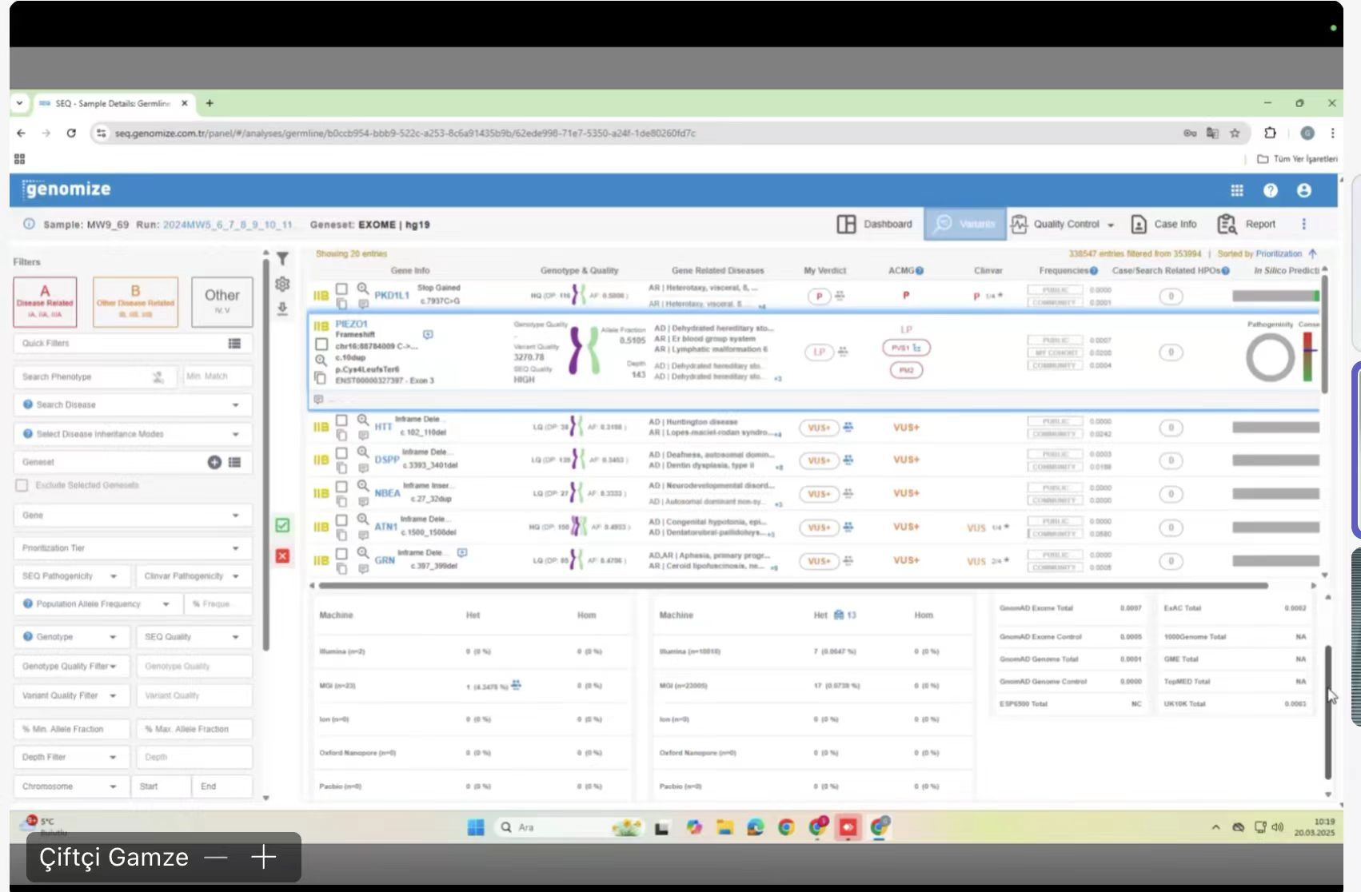
这里改成展示上页PPT里所有人群频率信息

Slide 11
第七列Related HPOs
不按照图片格式来，展示表头HPO，该列格式如下：HPXXX(balabala);HPAAA (balabala);HPKKK (balabala) ，用分号分割，竖列展示
默认黑框内展示2行，多余的在右下角显示+几，同样这列信息过长的部分变成…，鼠标移上去展示全部信息
点击后展示红框内容后展示全部，不需要和图片一样在右下角显示+几了
HPXXX(balabala)
HPAAA(balabala)
HPKKK(balabala)

Slide 12
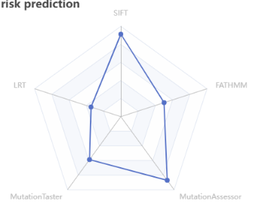
第八列Software Prediction
不按照图片格式来，
默认展示Software_Prediction_result，这列会是NA或者小于1的小数，读取该列后在这里弄一个进度条一样的显示该列信息
点击突变后，展示表头SIFT_converted_rankscore、LRT_converted_rankscore、MutationTaster_converted_rankscore、MutationAssessor_rankscore、FATHMM_converted_rankscore画的雷达图
改成我们的雷达图
Notes:
Software_Prediction_result放4个软件的均值？

Slide 13
第九列IGV，还是把我们IGV放上去，读取IGV列放的IGV文件（绝对路径）
Bam IGV
View

Slide 14
接下来是左边筛选列

Slide 15
A:disease related（IA、IIA、IIIA），B:Other disease related（IB、IIB、IIIB），Other（IV、V）
这个有疑问，需要讨论后定
客户没展示可能不重要吧
文字信息：Search Phenotype
这个有疑问，需要讨论后定
表头HPO列信息，该列格式如下：HPXXX(balabala);HPAAA (balabala);HPKKK (balabala);
将该列按照分号分割后信息排序去重放这里，他们输入的自动匹配，支持多选吧
文字信息：Search Disease
表头Gene_Related_Disease，这列信息格式如下：AR|XXXXX;AR/AD|AAAAAA;AR|KKKKKK，将该列按照分号分割后，再按照“|”分割，取XXXXX、 AAAAAA、 KKKKKK信息排序去重放这里，他们输入的自动匹配，支持多选吧
文字信息： Search Disease Inheritance Modes
表头Gene_Related_Disease，这列信息格式如下：AR|XXXXX;AR/AD|AAAAAA;AR|KKKKKK，将该列按照分号分割后，再按照“|”分割，取前部分，如果有像AR/AD这种的，按照“/”分割，取AR、AR、AD、AR信息排序去重放这里，他们输入的自动匹配，支持多选吧

Slide 16
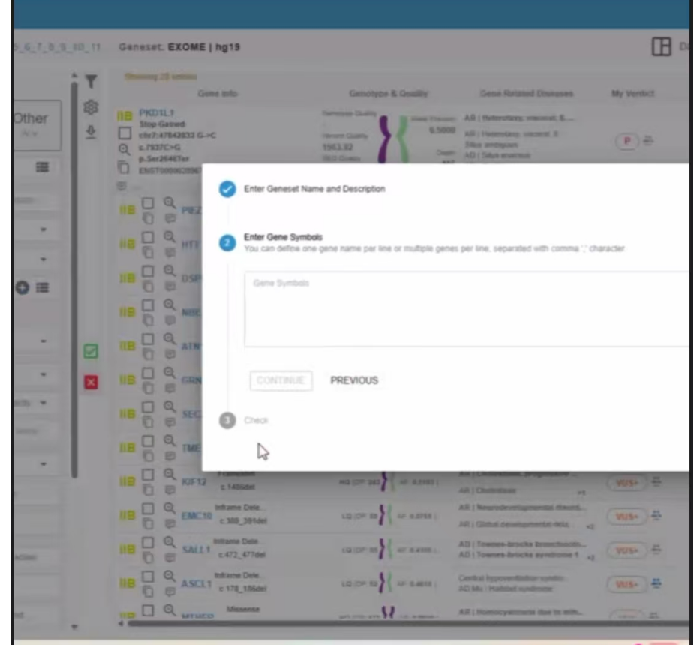
文字信息：Geneset
点击那个+号，弹出一个对话框，让用户输入基因列表，然后点击Continue，将用户输入的基因和表格Gene.refGene列进行比较，突出显示一下不在Gene.refGene列的基因，如果用户能接受，点击Confirm后，将客户输入的基因展示在这里，如果用户不接受，那就随他自己重新输入，然后点Continue再Check一下
点击+号旁边的菜单符号，展示用户当前所有基因set，供用户选择曾经保存的基因set（需要在展示页面增加基因set删除功能）
右边展示用户输入的基因的行
文字信息：Exclude Selected Genesets
如果勾选了这个，那就展示不在用户输入的基因的行

Slide 17
文字信息：Gene
表格Gene.refGene列排序去重放这里，根据用户输入匹配，支持多选吧
文字信息： Prioritization Tier
表格Class列排序去重放这里，根据用户输入匹配，支持多选吧
文字信息：ACMG Pathogenicity（不知道SEQ指的是什么）
表格ACMG_result列排序去重放这里，根据用户输入匹配，支持多选吧
User’s Pathogenicity
文字信息：Clinvar Pathogenicity
表格Clinvar列排序去重放这里，根据用户输入匹配，支持多选吧
加一个，文字信息： User’s Pathogenicity
展示第四列User Verdict里，用户修改的致病性信息，根据用户输入匹配，支持多选吧
文字信息：Population Allele Frequency
让用户选第9页PPT下方所有的31个人群频率里挑一个
文字信息：Frequency
根据挑选的那个人群频率对应信息，和这列输入的>小数、>=小数、 =小数、 <小数、 <=小数展示右边信息，因为人群频率是小于1的小数，为了保持一致，这里不加%，不然用户填了50要折算成0.5，

Slide 18
文字信息：Genotype
表格Genotype列排序去重，展示在这里让客户选，单选
文字信息：SEQ Quality
表格Depth_Quality列排序去重，展示在这里让客户选，单选
文字信息：SEQ Quality
表格Depth_Quality列排序去重，展示在这里让客户选，单选
文字信息：Genotype Quality Filter
根据表格Genotype_Quality数值过滤， >数字、>=数字、 =数字、 <数字、 <=数字展示右边信息，注意这列还有“-”的可能，
文字信息：Variant Quality Filter
根据表格Variant_Quality数值过滤， >数字、>=数字、 =数字、 <数字、 <=数字展示右边信息，注意这列还有“-”的可能，
这2个不用管，这2列只有数字和“-”，后面都有数字筛选，它这两个筛什么东西

Slide 19
文字信息： Min Allele Fraction
根据表格Mutation_Rate(数据ID)数值过滤，展示大于这个数值的， Mutation_Rate(数据ID)是小于1的小数，为了保持一致，这里不加%，不然用户填了50要折算成0.5
文字信息： Max Allele Fraction
根据表格Mutation_Rate(数据ID)数值过滤，展示小于这个数值的， Mutation_Rate(数据ID)是小于1的小数，为了保持一致，这里不加%，不然用户填了50要折算成0.5
这列不用管，这列只有数字，后面都有数字筛选，它这筛什么东西
文字信息： Depth
根据表格Seq_Depths(数据ID)数值过滤， >数字、>=数字、 =数字、 <数字、 <=数字展示右边信息
文字信息： Chromosome
根据表格Chr列排序去重，展示在这里让客户选，单选
文字信息： Start和End
让用户填数字，然后根据用户填写的Chromosome、Start和End，在表格的Chr、 Start、End列比较，右边展示在用户输入区域内的信息

Slide 20
最后点击确定按钮进行过滤
还有个很大问题，过滤页面有滑动条，下面的我们看不见，暂时就这样，客户不愿意再截图了
这俩是啥
这个下载按钮是下载过滤后的数据信息的吗？待定
确定按钮大概上这个
这是啥？清除按钮？

Slide 21
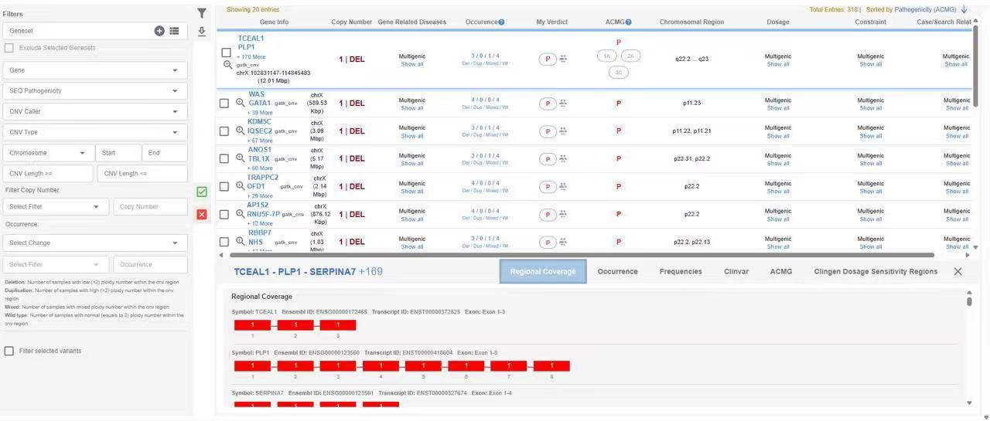
showCNVWES标签页的构建参考下页截图、
读取文件 result/CNV_WES/数据ID.CNV_WES.txt，表头唯一，后面按照表头定位，不按列数了，防止列数变动
先说右边展示列

Slide 22
第一列Gene Info
截图里明显看出他们给的是一个很长很长很长区域的拷贝数，第一个是一个12M的包含170个基因的缺失
我们按照单个基因放？2025.03.30 我们也放长片段
默认展示黑框内容，读取文件中表头Gene， CNV_Cover_Type，Gene列格式 G1;G2;G3，按照分号分割并行展示，只展示前2个基因，多余基因用+XX More形式显示
点击后展示红框内容：读取文件中表头Gene、 CNV_Cover_Type 、 Chr、 Start、End、Chromosomal_Region、CNV_Length， Gene列格式 G1;G2;G3，按照分号分割并行展示，只展示前2个基因，多余基因用+XX More形式显示
CNV_Cover_Type，直接展示
Chr:Start-End，3列组合
Gene
中间加一个，放Chromosomal_Region，格式：q.22.1, q.22.2
CNV_Length，这一列会放数值，比如数值是A，如果A/1000 <1，括号里就放A bp，如果A/1000>=1 且A/1000000<1，括号里放 A/1000取2位小数点，单位Kbp，如果A /1000000>=1 ，括号里放 A /1000000取2位小数点，单位Mbp，因为左边过滤有长度过滤，表格内部做了计算的话，外包那边不好处理
Gene
CNV_Cover_Type ，直接展示
Notes:
CNV_Cover_Type ：Whole Gene CNV、Exon CNV，

Slide 23
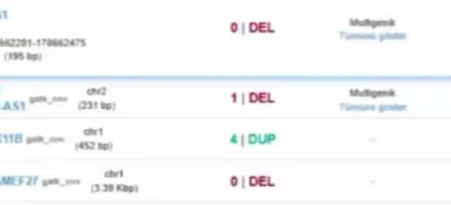
第二列Copy Number
读取文件中表头Copy_Number 、 CNV_Type，按照Copy_Number | CNV_Type放， CNV_Type是DEL的时候显示红色，是DUP的时候显示绿色

Slide 24
第三列Gene Related Diseases（这列看不到信息，不知道是个啥，讨论后再定）
暂时放这个
读取文件中表头Gene_Related_Diseases，这列信息格式如下：AR|XXXXX;AR/AD|AAAAAA;AR|KKKKKK，以分号分割并排展示
默认黑框内展示2行，多余的在右下角显示+几，同样这列信息过长的部分变成…，鼠标移上去展示全部信息
点击后展示红框内容后展示全部，不需要和图片一样在右下角显示+几了

Slide 25
Occurrence列我们暂时做不了，略过
第四列User Verdict，这列和突变那列基本一样
新用户打开时这列信息显示NA，用户点击NA，弹出7个圈让他们选： Pathogenic、 Likely pathogenic、VUS++、VUS+、VUS 、 Likely benign、 Benign，7个圈支持多选（暂定支持多选吧），然后点击确认，在这列展示刚刚客户点击的信息，如果客户之前对一个突变判断的是 Pathogenic ，如红框（图片里的他们简写成了P，我们不需要简写，旁边的小人图标我们不需要，不用管），现在有证据证明这个突变是良性的，用户点击之前填写的User Verdict的P，弹出对话框，然后他修改成Benign
然后根据客户的修改，将Gene列+ Chr:Start-End + CNV_Type列和用户填写的信息，按照用户为单位存储，并将信息同步到这个用户所有任务的showCNVWES标签页的这个突变的展示（不知道客户需不需要所有添加了信息的CNV的下载）
Pathogenic
Likely pathogenic
VUS++
VUS+
VUS
Likely benign
Benign
弹出的页面
Confirm
Clear
Reset to Default
确定
清除
恢复默认
英文按钮
中文按钮

Slide 26
第五列ACMG
默认展示黑框内容，读取文件中表头ACMG_result
点击后展示红框内容：读取文件中表头ACMG_result、ACMG，其中ACMG列格式如下：1A;2A;3C，展示时以分号分割该列展示
ACMG_result
ACMG
ACMG_result

Slide 27
Chromosomal Region放到第一列里去了，
第六列Dosage（2025.03.30沟通时没说，新增的），读取Dosage列展示，该列格式aaaaa;bbbbb;ccccc，用分号分割后并行展示，因为新增的该列，后面列顺势递增
第七列Related HPOs（这列看不到信息，不知道是个啥，讨论后再定）
展示表头HPO，该列格式如下：HPXXX(balabala);HPAAA (balabala);HPKKK (balabala) ，用分号分割，竖列展示
默认黑框内展示2行，多余的在右下角显示+几，同样这列信息过长的部分变成…，鼠标移上去展示全部信息
点击后展示红框内容后展示全部，不需要和图片一样在右下角显示+几了
HPXXX(balabala)
HPAAA(balabala)
HPKKK(balabala)

Slide 28
信息列太少了，放点我们的信息
第八列DGV
展示表头DGV列信息，格式如下：aaa;bbb;ccc，按照分号分隔并排放，这列有为空的可能
第九列Clinvar
展示表头Clinvar列信息，格式如下：ddd;eee;fff，按照分号分隔并排放，这列有为空的可能
第十列Plot
读取表头Plot列放的图片文件（绝对路径）
DGV
Clinvar
Plot

Slide 29
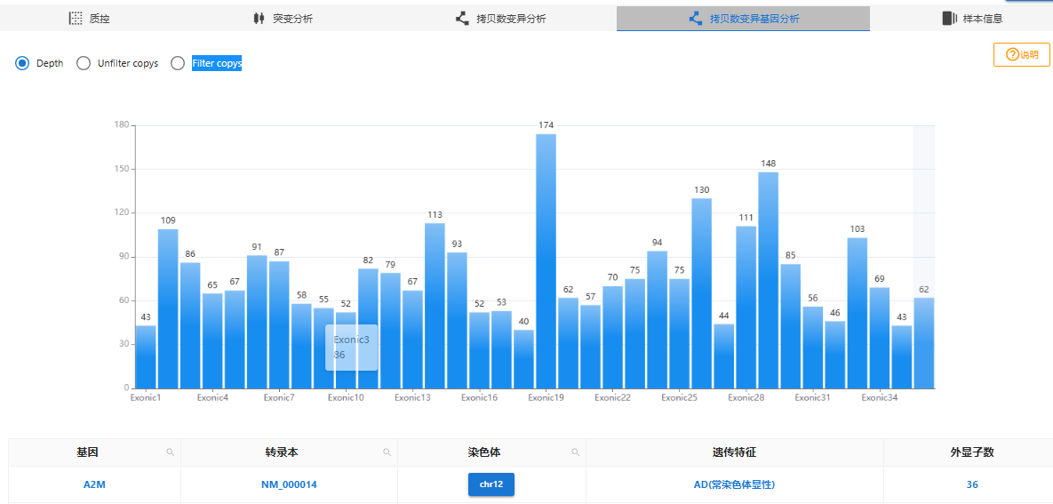
点击某个基因后，也页面下方出现对应的每个基因的exon的拷贝数值
读取result/CNV_gene/cnvkit_gene.txt文件，将我们之前的展示页面替换他们，表格信息不放表格，提取成文字放标题
这里每行的基因的CNV只放单一染色体的，所有不用担心在多染色体上的基因的问题
这页功能不需要了
不知道是啥，不管

Slide 30
接下来是左边筛选列

Slide 31
文字信息：Geneset，和突变一样的功能
点击那个+号，弹出一个对话框，让用户输入基因列表，然后点击Continue，将用户输入的基因和表格Gene列进行比较，突出显示一下不在Gene列的基因，如果用户能接受，点击Confirm后，将客户输入的基因展示在这里，如果用户不接受，那就随他自己重新输入，然后点Continue再Check一下
点击+号旁边的菜单符号，展示用户输入的基因set，和突变基因set相通用（需要在展示页面增加基因set删除功能）
文字信息：Exclude Selected Genesets
如果勾选了这个，那就展示不在用户输入的基因的行

Slide 32
文字信息：Gene
表格Gene列排序去重放这里，根据用户输入匹配，支持多选吧
文字信息：ACMG Pathogenicity（不知道SEQ指的是什么）
表格ACMG_result列排序去重放这里，根据用户输入匹配，支持多选吧
User’s Pathogenicity
加一个，文字信息： User’s Pathogenicity
展示第四列User Verdict里，用户修改的致病性信息，根据用户输入匹配，支持多选吧
文字信息： CNV Cover Type
表格CNV_Cover_Type
文字信息： CNV Type
表格CNV_Type

Slide 33
文字信息：Chromosome、Start、End
和表格Chr、Start、End三列信息比较
文字信息：CNV Length>=、 CNV Length<=
和表格CNV_Length列信息比较
文字信息： Copy Number
和表格Copy_Number列信息比较
不知道是什么

Slide 34
最后点击确定按钮进行过滤
不知道是啥
这个下载按钮是下载过滤后的数据信息的吗？待定
确定按钮大概上这个
这是啥？清除按钮？

